Slide 1
FORMACIÓN DE BUENAS PRÁCTICAS EN SUPERVISIÓN DE POLVO

Slide 2
PREÁMBULO (PARA EL INSTRUCTOR)
Como parte de su formación para implementar las Buenas Prácticas de NEPSI, NEPSI ha desarrollado una serie de recursos formativos.
Cada paquete de formación en PowerPoint trata sobre un tema relevante para los trabajadores de todos los sectores que utilizan materiales que contienen sílice cristalina. Los paquetes proporcionan información sobre los riesgos de la exposición al polvo relacionados con el tema, junto con las buenas prácticas y medidas disponibles para reducirlos. El propósito de la formación es informar y formar a los trabajadores para que puedan utilizar las medidas de control de forma eficaz y reducir así su exposición a la sílice cristalina respirable (SCR) en su puesto de trabajo.
Use la plantilla en blanco y los marcadores de posición para añadir información adicional a este paquete de formación.

Slide 3
IMPORTANTE
El contenido de la información de este PowerPoint de formación es de carácter orientativo e informativo. No se trata de una norma o reglamentación, y tampoco crea ninguna obligación legal ni altera las obligaciones existentes creadas por la legislación y las políticas.

Slide 4

INTRODUCCIÓN
Aprender a protegerse a uno mismo contra los riesgos relacionados con el trabajo es una prioridad.
En este PowerPoint de formación, le informaremos sobre:
De qué manera se usa la supervisión de polvo como guía para la prevención y el control de la SCR.
Tipos de supervisión.
Los beneficios de la supervisión de polvo .
Notes:
La exposición excesiva a la sílice cristalina respirable (SCR) puede provocar problemas graves de salud a largo plazo a los trabajadores. Por ello, es importante que todos los trabajadores estén informados sobre las buenas prácticas para limitar o eliminar su exposición al polvo de sílice.
Esta formación proporciona información sobre la supervisión de polvo.

Slide 5

TÉCNICAS DE CONTROL DEL POLVO
BUENA HIGIENE / LIMPIEZA
El lavado de la ropa de trabajo y la aspiración del polvo producido por los procesos evita la acumulación de polvo a lo largo del tiempo. Un lugar de trabajo limpio es un lugar seguro.
AGUA
Que los procesos se realicen en un entorno húmedo evita que el polvo se transporte por el aire, ya que el agua captura las partículas.
Como recordatorio, estas son las cinco principales técnicas de control del polvo. Aunque no están directamente relacionadas con la supervisión, es importante recordarlas.
Los resultados de la supervisión de la exposición de polvo ayudan a evaluar la efectividad de las medidas existentes de control de polvo y a identificar situaciones en que pueden necesitarse controles adicionales.
EQUIPOS DE PROTECCIÓN
Los EPI (por ejemplo, las mascarillas), protegen a los trabajadores del polvo cuando todas las demás medidas de control son insuficientes para controlar los riesgos de exposición.
CIERRE
Llevar a cabo procesos que generen SCR en un entorno sellado evita la exposición al polvo en origen.
EXTRACCIÓN / VENTILACIÓN
Captar la SCR en origen, antes de que podamos estar expuestos, y sustituir el aire contaminado con aire limpio.

Slide 6
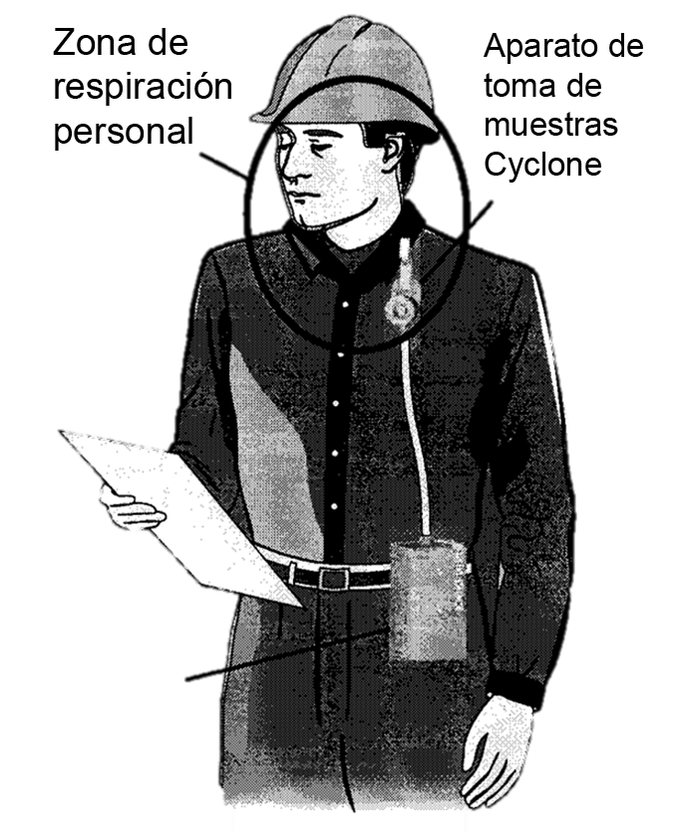
DE QUÉ FORMA LA SUPERVISIÓN DEL POLVO SE USA PARA REDUCIR LA EXPOSICIÓN A LA SCR
Las industrias y las compañías que trabajan con materiales que contienen sílice cristalina requieren una comprobación rutinaria de los niveles de exposición de polvo en el lugar de trabajo.
La supervisión de polvo es el proceso que se usa para recoger datos sobre la calidad del aire y determinar la cantidad de partículas de polvo presentes en el ambiente en el lugar de trabajo.

Slide 7
BENEFICIOS DE LA SUPERVISIÓN DE POLVO
La supervisión de polvo permite que las compañías:
Evalúen el nivel de riesgo ocupacional para los empleados y les ofrezcan garantías de seguridad.
Comprueben que los niveles de polvo se encuentran dentro de los límites nacionales de exposición ocupacional.
Tengan una visión general completa de los niveles de exposición en sus sitios de trabajo (trabajadores con exposición alta y baja).
Identifiquen situaciones que requieran una investigación más en profundidad o una implementación de medidas de control adicionales para reducir la exposición.
Realicen una supervisión de resultados/efectividad de las medidas de control de polvo implementadas.
Documenten el cumplimiento que hacen de los requerimientos normativos (DEL).

Slide 8
TIPOS DE SUPERVISIÓN
Existen dos tipos de supervisión de polvo que se pueden usar en combinación o individualmente:
Supervisión personal
Este método requiere que los trabajadores lleven equipos de supervisión (para tomar muestras del aire dentro de la zona de respiración de los trabajadores) normalmente mientras dure un turno laboral normal de trabajo.
Supervisión estática
Este método se usa para determinar la calidad de las emisiones del aire en origen en espacios en que el polvo aerotransportado supone un problema. El proceso de toma de muestras debería realizarse durante las horas habituales de trabajo de los trabajadores.
Notes:
La supervisión estática también se puede usar con el objetivo de realizar investigaciones para identificar las fuentes específicas de polvo aerotransportado y SCR.

Slide 9
DE QUÉ FORMA LA SUPERVISIÓN PERSONAL PUEDE AFECTARLE
La supervisión de polvo es responsabilidad del empleador, pero se puede pedir a los trabajadores que participen en el proceso. En estos casos:
Lleve el equipo el máximo de tiempo posible dentro del turno de trabajo.
No interfiera en los equipos de supervisión.
Tome nota de las actividades y sucesos relacionados con el polvo durante el turno (por ejemplo, fallos o derrames).

Slide 10
RESULTADOS DE LA SUPERVISIÓN DE POLVO
Los empleados tienen derecho a solicitar sus resultados de supervisión de polvo.
Los empleadores deben proporcionar la información sobre los resultados de supervisión de polvo durante las sesiones de formación.
El hecho de estar informados sobre los riesgos de exposición al polvo permite que los trabajadores tomen medidas efectivas para controlarlos.

Slide 11
QUÉ HACER Y QUÉ NO HACER PARA LA SUPERVISIÓN DEL POLVO
QUÉ HACER
Llevar el equipo de supervisión (idealmente) mientras dure el turno.
Tomar nota de las actividades e incidentes durante el turno (por ejemplo, derrames y accidentes).
Solicitar los resultados de la supervisión de polvo.
QUÉ NO HACER
Interferir con los equipos de supervisión de polvo.
Texto para el instructor – Añada información adicional adecuada a su contexto laboral.

Slide 12
CONCLUSIÓN
La supervisión de polvo no es responsabilidad del trabajador, pero es importante conocer el proceso de supervisión de polvo para todos aquellos que trabajan con materiales que contengan sílice cristalina.
La supervisión de polvo es un aspecto importante de la protección de la salud de los empleados.
Los trabajadores pueden ser requeridos a participar en el proceso de supervisión de polvo.
Los trabajadores tienen derecho a solicitar y acceder a los resultados de la supervisión de polvo, que deben explicarse durante las sesiones de formación.

Slide 13
DIAPOSITIVA VACÍA
Use esta diapositiva para crear materiales personalizados de formación específicos para un entorno/contexto laboral en concreto.
Para cambiar la imagen, haga clic con el botón derecho > Cambiar imagen > Desde el archivo.
Para crear más diapositivas, haga clic en «Nueva diapositiva» en la pestaña de arriba.

Slide 14
MATERIALES DE FORMACIÓN ADICIONALES
Buenas prácticas para Supervisión de polvo (Hoja de tareas 2.3.1)
Buenas prácticas para Supervisión de polvo en tiempo real (Hoja de tareas 2.3.2)
Guía de Buenas Prácticas de NEPSI
Guía NEPSI para pymes
Consulte la Plataforma de E-learning de NEPSI en training.nepsi.eu para obtener más recursos de formación sobre SCR.

